Slide 1
Kosten und Risiken der Energiewende
Manuel Frondel, RWI, Essen, Ruhr-Universität Bochum
Vortrag für die 76. Jahrestagung der Deutschen Physikalischen Gesellschaft (DPG) 2012

Slide 2
Kosten und Risiken der Energiewende
  Energiewende
  Kurzfristige Wirkungen
  Langfristige Wirkungen
  Förderung Erneuerbarer Energien durch das Erneuerbare-Energien-Gesetz (EEG)
  Zusammenfassung und Schlussfolgerung
28.03.2012
2

Slide 3
Die Merkelsche Energiewende
Doppelter Kurswechsel um 180 Grad innerhalb eines Jahres:
  Herbst 2010: Verlängerung der AKW-Laufzeiten um durchschnittlich 12 Jahre.
  Frühjahr 2011: Rückkehr zum vorzeitigen Ausstieg.
Ausstiegsbeschluss vom Sommer 2011:
  Abschaltung von 41% der deutschen AKW-Leistung im Jahr 2011.
  Außerbetriebnahme von 6% bzw. 7% bis Ende 2015, 2017 und 2019.
  Abschaltung von jeweils 20% der deutschen AKW-Leistung Ende 2021 und 2022.
Beschleunigter Kernenergieausstieg gegenüber dem rot-grünen Ausstiegsbeschluss aus dem Jahr 2000.
28.03.2012
Manuel Frondel, RWI, RGS Econ, and RUB
3

Slide 4
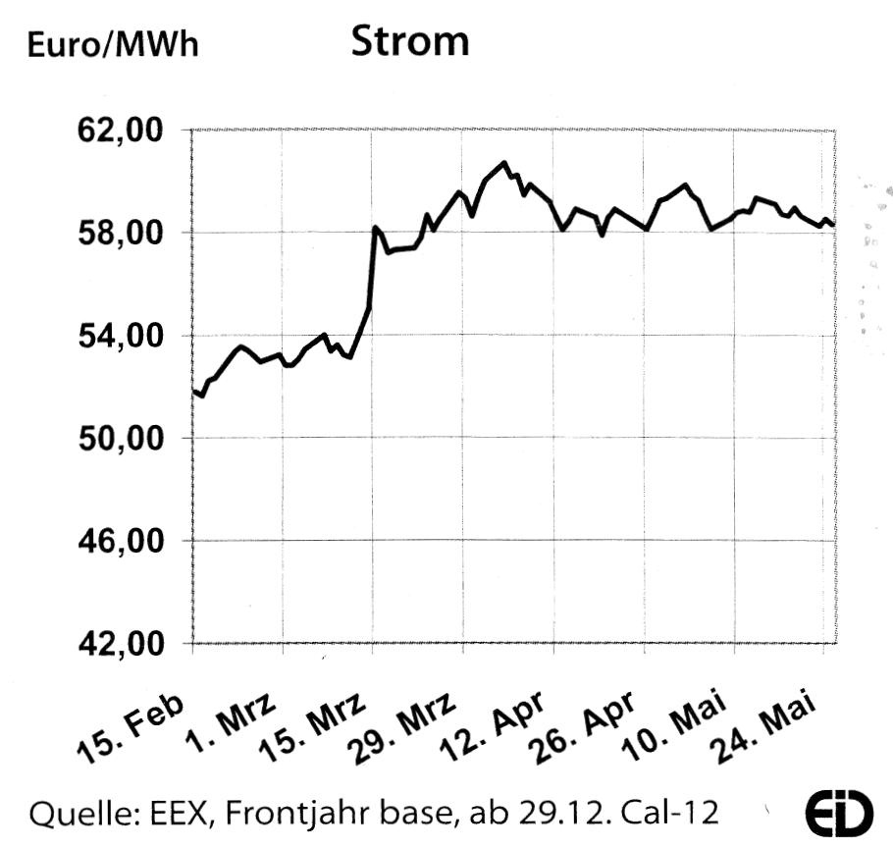
Kurzfristige Preiseffekte
Anstieg der Strompreise an der Börse unmittelbar nach dem Moratorium um rund 10 %, von unter 54 auf über 58 Euro je MWh.
28.03.2012
Manuel Frondel, RWI, RGS Econ, and RUB
4

Slide 5
Kurzfristige Preiseffekte
Die Strompreise an der Börse sind mittlerweile wieder auf unter 54 Euro je MWh bzw. unter 5,4 Cent je kWh gefallen.
Dennoch wäre es falsch, zu sagen, die Energiewende hätte keinen Effekt auf die Strompreise gehabt.
VIK-Studie: Die Börsenstrompreise in Deutschland haben gegenüber dem britischen Preisen um 4 Euro je MWh zugelegt, gegenüber den skandinavischen um 6 Euro.
Nimmt man 5 Euro als Mittelwert und multipliziert dies mit 540 Mio. MWh Nettostromverbrauch ergibt sich eine Mehrbelastung von 2,7 Mrd. Euro pro Jahr, davon 1,1 Mrd. für die Industrie.
28.03.2012
Manuel Frondel, RWI, RGS Econ, and RUB
5

Slide 6
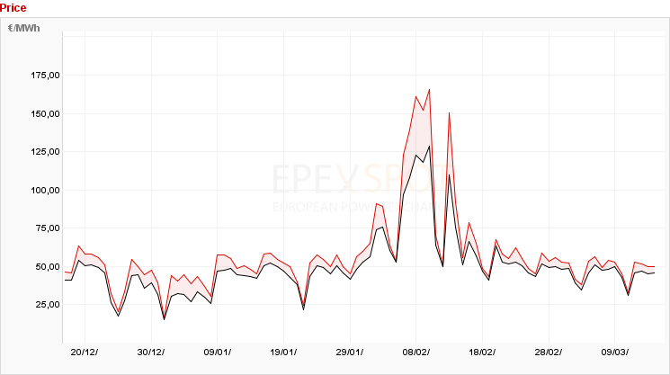
Kurzfristige Preiseffekte
Stromknappheiten an kalten Wintertagen führen zu Preisspitzen an der Strombörse.
28.03.2012
Manuel Frondel, RWI, RGS Econ, and RUB
6

Slide 7
Kurzfristige Emissionseffekte
CO2-Emissionen des deutschen Stromsektors höher als ohne Atomausstieg wegen stärkerer Nutzung von Braunkohlekraftwerken:
Strommix 2011 (Quelle: Arbeitsgemeinschaft Energiebilanzen):
28.03.2012
Manuel Frondel, RWI, RGS Econ, and RUB
7

Slide 8
Kurzfristige Emissionseffekte
EU-weit steigen die CO2-Emissionen wegen der Existenz des Emissionshandels jedoch nicht an:
Da der CO2-Ausstoß durch die deutsche Energiewende teurer wird, wird in anderen EU-Ländern und im deutschen Industriesektor mehr CO2 reduziert als ohne Energiewende.
In der Summe wird die im Emissionshandel vorgegebene EU-weit geltende Obergrenze (Cap) genau eingehalten.
28.03.2012
Manuel Frondel, RWI, RGS Econ, and RUB
8

Slide 9
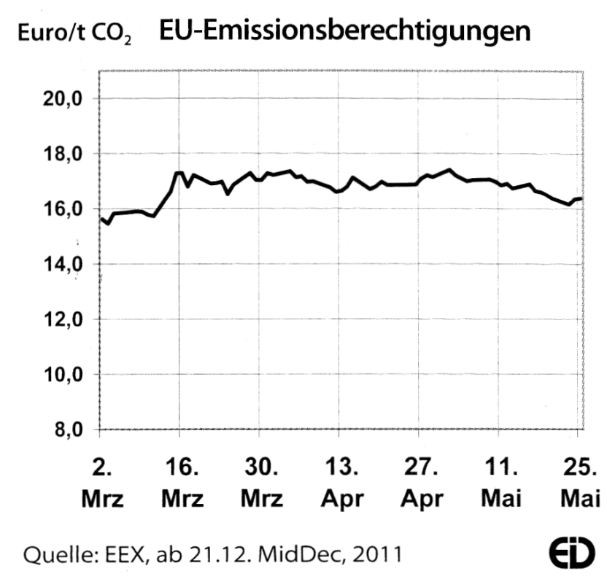
Kurzfristige Preiseffekte
Anstieg der Preise für CO2-Zertifikate im Emissionshandel um gut 1 Euro bzw. knapp 10 %, von 16 auf 17,5 Euro je Tonne CO2.
Da der Emissionshandel eine EU-weite Reichweite hat, zahlen alle EU-Mitgliedsländer für die deutsche Energiewende.
28.03.2012
Manuel Frondel, RWI, RGS Econ, and RUB
9

Slide 10
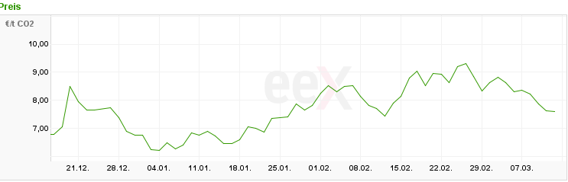
Kurzfristige Preiseffekte
Mittlerweile sind die Preise für CO2-Zertifikate im Emissionshandel wegen der schlechteren wirtschaftlichen Entwicklung im Euroraum deutlich gesunken:
Die Schlussfolgerung, die deutsche Energiewende hätte keinen Einfluss gehabt, ist jedoch nicht zulässig.
28.03.2012
Manuel Frondel, RWI, RGS Econ, and RUB
10

Slide 11
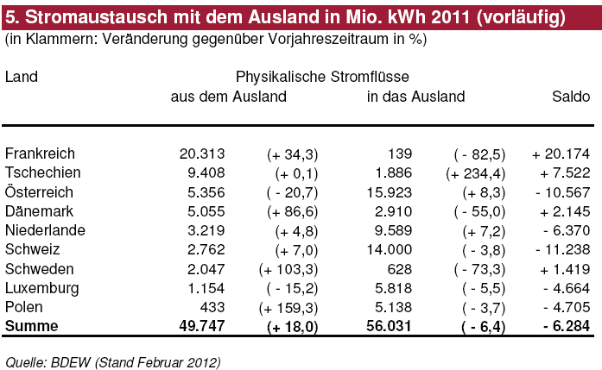
Stromaustausch mit dem Ausland
Mit Beginn des Moratoriums ist Deutschland von einem Tag auf den anderen zum Nettoimporteur von Strom geworden.
Stromexportüberschuss ist von 17,7 auf 6,3 Mrd. kWh gesunken.
28.03.2012
11

Slide 12
Kurzfristige Versorgungssicherheit
Härtetest für Versorgungssicherheit erfolgte im Winter. Gründe:
Die Importe gehen zurück, weil Strom zu Heizen benutzt wird, insbesondere in Frankreich, oder weil wegen großer Kälte die Wasserkraftwerke in Skandinavien weniger produzieren.
Die Verbrauchsspitzen sind im Winter deutlich höher als im Sommer.
Es können Schwachwindphasen von einer Woche und mehr auftreten (1. Januarwoche 2010). Gleichzeitig könnte die Solarstromproduktion weitgehend zum Erliegen kommen.
Die Wahrscheinlichkeit für ein Blackout ist durch die gleichzeitige Abschaltung von 7 AKWs (7 500 MW bzw. 7,5% der konventionellen Kraftwerksleistung in Deutschland) erheblich gestiegen.
Unsere europäischen Nachbarn könnten davon auch betroffen sein!
28.03.2012
Manuel Frondel, RWI, RGS Econ, and RUB
12

Slide 13
Künftige Stromimporte
Laut Energieprognose 2009 (IER, RWI, ZEW) für das BMWi werden die Importe bei einem vollständigen Kernenergieausstieg massiv zunehmen.
Hauptimportländer sind Frankreich und Tschechien.
Polen, Tschechien, Frankreich, Russland, u.a. bauen neue AKW.
Langfristig werden wir in substantiellem Maße Atomstrom importieren (yellow leakage)
Atomstromerzeugung vor dem Moratorium war etwa 8 Mal so hoch wie der Stromexportüberschuss von 17,7 Mrd. kWh im Jahr 2010.
Reduzierung der Exporte bzw. Steigerung der Importe allein reicht nicht.
Neue Kohle- und Gaskraftwerke müssen gebaut werden.
28.03.2012
Manuel Frondel, RWI, RGS Econ, and RUB
13

Slide 14
Langfristige Preiseffekte
Christian von Hirschhausen et al. (2011): Es fehlen mindestens 1 GW (von 21,5 GW AKW-Kraftwerksleistung) bei einem sofortigen Ausstieg.
Studie von r2b, Köln, für den BDI: Anstieg der Großhandelsstrompreise um bis zu 30% bis 2018.
r2b: Anstieg der Preise für CO2-Zertifikate im Emissionshandel um knapp 50%.
Christian von Hirschhausen et al. (2011): Strompreise steigen um wenige Euro pro Megawattstunde, mithin um lediglich einige wenige Prozent.
Die Wahrheit liegt wohl in der Mitte: siehe Prognos-Studie für vbw oder Energieprognose 2009 (IER, RWI, ZEW).
28.03.2012
Manuel Frondel, RWI, RGS Econ, and RUB
14

Slide 15
Langfristige Zusatzkosten
Energieprognose 2009, Allgemeines Gleichgewichtsmodell: Bei Laufzeitverlängerung um 8 Jahre wäre das BIP bis 2030 in Summe um rund 120 Mrd. Euro höher.
Gründe:
  Geringere Kosten für den Ausbau des Kraftwerksparks.
  Höhere Gewinne der AKW-Betreiber.
  Niedrigere Strompreise, niedrigere CO2-Preise.
  Geringere Opportunitätskosten: Eingesparte Mittel können für andere lohnenswerte Investitionen eingesetzt werden (Beschäftigungs-, Wachstums- und Multiplikatoreffekte).
  Nicht berücksichtigt:
    Zusatzkosten für Netzausbau. Studie der Bundesnetzagentur: Allein der Netzausbau erhöht die Strompreise für Haushalte um 5-7%.
    Zusatzkosten für (beschleunigten) Ausbau der Erneuerbaren.
28.03.2012
Manuel Frondel, RWI, RGS Econ, and RUB
15

Slide 16
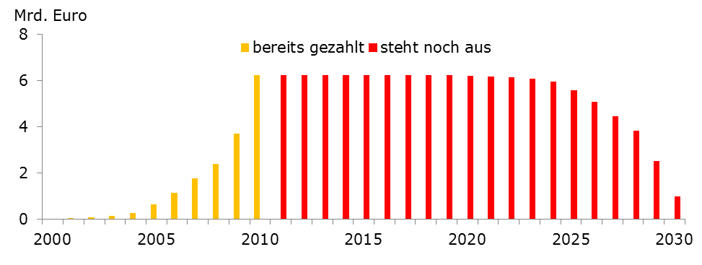
Zusatzkosten für den Ausbau von PV
  Reale Zusatzkosten für die zwischen 2000 und 2010 installierten Photovoltaikanlagen: rund 81,5 Mrd. € in heutigen Preisen (Frondel et al. 2011)
  Zusatzkosten für Windstrom zwischen 2000 und 2010: bis zu 20,3 Mrd. Euro.
  Die gesamten EEG-Subventionen für Photovoltaik betragen bereits rund 100 Mrd. € (Stand Ende 2011).
28.03.2012
Manuel Frondel, RWI, RGS Econ, and RUB
16

Slide 17
Immense Zusatzkosten für Erneuerbare
  PV-Anteil an inländischer Bruttostromproduktion lag 2011 bei 3%.
  Die Nettobeschäftigungswirkungen von PV sind letztlich negativ.
  Mit PV wird CO2 mit der bislang teuersten Technologie vermieden.
  Sachverständigenrat für Umweltfragen fordert im Januar 2011 ein Limit für PV von maximal 1000 Megawatt zusätzliche Leistung pro Jahr.
  Erdmann 2012: Ausbau der Erneuerbaren kostet 238 Mrd. Euro zwischen 2010 und 2030.
  Hinzu kommen immense Kosten für den Netzausbau, Regelenergie und Reservekapazitäten: Eine doppelte Infrastruktur ist nötig (Bode 2010). (85 Mrd. Euro zwischen 2010 und 2030, Erdmann 2011.)
28.03.2012
17

Slide 18
Schlussfolgerungen
  Die Förderung durch das Erneuerbare-Energien-Gesetz (EEG) sorgt für riesige Überkapazitäten (>> Spitzenlast)!
  Ein weiterhin rasanter PV-Ausbau führt in wenigen Jahren zu einer Konkurrenzsituation mit anderen erneuerbaren Energien, vor allem mit Windkraft.
  Dann wird immer mehr Geld für das Nichtproduzieren von grünem Strom bezahlt werden müssen!
  Die immensen Kosten für die Förderung erneuerbare Energien könnten die Akzeptanz der Energiewende in der Bevölkerung gefährden.
28.03.2012
18

Slide 19
Langfristige Versorgungssicherheit
Mit dem Ausbau der Erneuerbaren Energien und dem Abschalten der übrigen 9 AKWs wird das Versorgungsrisiko zunehmen:
  Deutschland könnte die weltweite Spitzenposition bei der Stromversorgungssicherheit mit durchschnittlich 15 Minuten Stromausfall im Jahr verlieren.
  Die Verbraucher müssen sich darauf einstellen, dass Strom nicht mehr rund um die Uhr mit einer nahezu konstanten Spannung und einer nahezu fixen Frequenz von 50 Hertz zur Verfügung steht.
Die (bislang sehr verwöhnten) Verbraucher müssen selbst Vorkehrungen gegen Stromausfälle treffen, indem mehr Notstromaggregate angeschafft werden, Versicherungen abgeschlossen werden, etc.
28.03.2012
Manuel Frondel, RWI, RGS Econ, and RUB
19

